Slide 1
I.C. GIOVANNI XXIII
Mogliano
Progetto d’Istituto:
I MEZZI DI TRASPORTO NEL PASSATO, NEL PRESENTE E NEL FUTURO
Classe II B

Slide 2
IMPARARE DAL PASSATO
PER RISOLVERE
I PROBLEMI DI OGGI

Slide 3
L’utilizzo di molti mezzi di trasporto attuali causa diverse problematiche
RISCALDAMENTO GLOBALE DOVUTO ANCHE ALLO SMOG
ELEMENTI CHIMICI MOLTO TOSSICI NELLE BATTERIE DELLE AUTOMOBILI
METALLI UTILIZZATI NEI MOTORI CHE AVVELENANO GLI ANIMALI E LA FALDA FREATICA
ORTAGGI CONTAMINATI DALLO SCARICO DEI VEICOLI
INQUINAMENTO ACUSTICO
DIFFICOLTÀ DELLO SMALTIMENTO DEI PEZZI DI RICAMBIO

Slide 4
VEDIAMO COME HA FATTO L’UOMO IN PASSATO, POI SVILUPPIAMO IDEE NOSTRE
DOBBIAMO CERCARE DI RISOLVERE QUESTI PROBLEMI E IDEARE
PROGETTI SOSTENIBILI

Slide 5
IN PASSATO L’UOMO…
…HA USATO L’INGEGNO

Slide 6
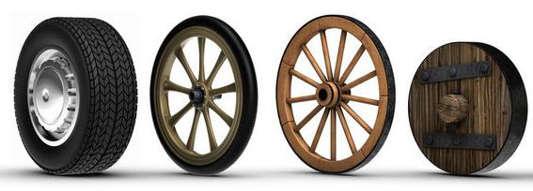
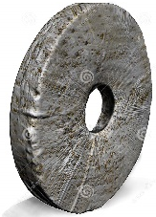
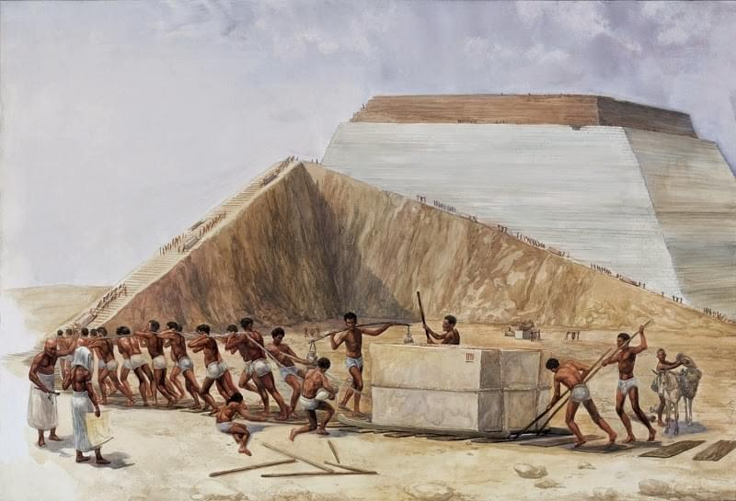
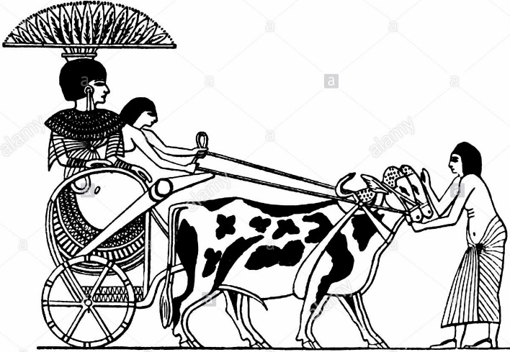
TRASPORTI VIA TERRA
L’uomo si è sempre impegnato nel migliorare il trasporto via terra:

Slide 7
La scoperta che ha rivoluzionato il trasporto via terra è stata il MOTORE

Slide 8
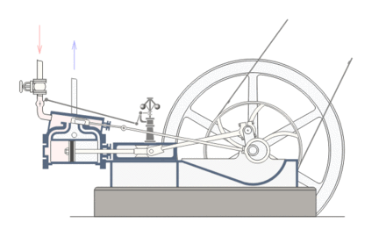
Il motore
Il motore è una macchina capace di trasformare una sorgente di energia, che può essere in forma chimica, elettrica o termica, in un'energia meccanica o lavoro meccanico continuo.
È tipicamente impiegato con finalità di propulsione per varie tipologie di veicoli.

Slide 9
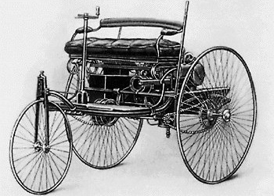
L’auto
Nata per sostituire la trazione animale, l'automobile si serviva di motori di volta in volta diversi a seconda dei sistemi di alimentazione. Dopo la prima guerra mondiale l‘uso del motore endotermico e della benzina si impose su una moltitudine di sistemi. Ciononostante vennero sempre proposte, nei vari periodi storici, forme di alimentazione alternative alla benzina.

Slide 10
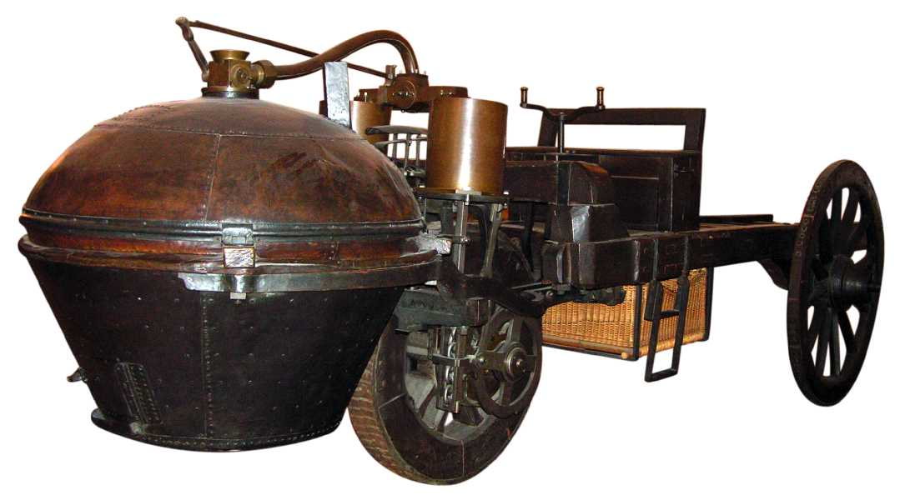
Il motore a vapore ed il Carro di Cugnot
Progettato nel 1769, era azionato da un motore a vapore a due cilindri. Questa macchina, in grado di portare un carico di oltre 4 tonnellate, procedette lentamente per una dozzina di minuti, raggiungendo una punta di velocità stimata inferiore ai 10 km/h. Essa segnò l'inizio della storia della motorizzazione.

Slide 11
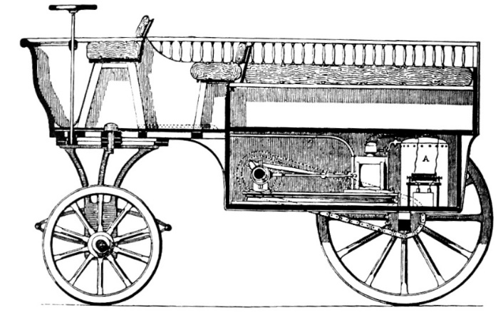
L'Ottocento: gas, benzina, diesel e prime esperienze con l'elettricità
Nel 1804, in Svizzera, il francese Isaac de Rivaz mise a punto il motore a combustione interna, applicandolo in seguito su di un rudimentale veicolo. Più tardi, nel 1839, fu inventata la prima auto elettrica, introdotta da Robert Anderson.
Nel 1860 il belga Étienne Lenoir fu poi in grado di mettere a punto un modello alimentato a gas che venne applicato ad alcuni tricicli denominati Hippomobile.
Nel 1864 l'italiano Innocenzo Manzetti introdusse la prima autovettura a vapore moderna in grado di circolare lungo le strade. Si tratta della carrozza a vapore.

Slide 12
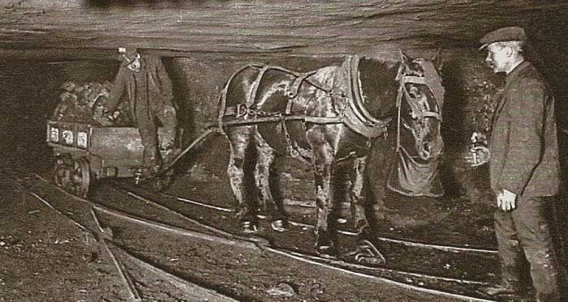
Il treno
Il treno è un mezzo di trasporto pubblico e viene anche usato per il trasporto di merci. È adatto alla circolazione sulle ferrovie, è composto da un insieme di elementi identificabili uniti permanentemente o temporaneamente a formare un unico convoglio.
Il treno ha rappresentato un punto di svolta per l'evoluzione industriale ottocentesca, arrivando quindi a rivestire per molti anni un ruolo centrale nella struttura politica, economica e sociale delle nazioni.

Slide 13
IL FUTURO DEI MEZZI DI TRASPORTO VIA TERRA

Slide 14
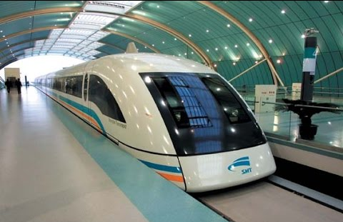
Treno a levitazione magnetica o MagLev
Il treno a levitazione magnetica è un tipo di treno che viaggia senza toccare le rotaie grazie alla levitazione magnetica. La repulsione e l’attrazione magnetica vengono utilizzate anche come mezzo di locomozione. Dato che il convoglio non tocca le rotaie, l’unica forza che si oppone al suo moto è l’attrito dell’aria.
Il MagLev è in grado di viaggiare a velocità elevatissime (oltre i 600 km/h) con un consumo di energia limitato e un livello di rumore accettabile.

Slide 15
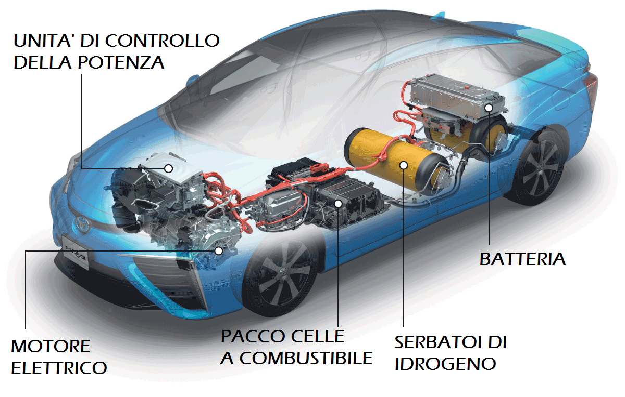
Motore ad idrogeno
Un motore a idrogeno utilizza l’idrogeno come carburante. Esso converte l’energia chimica dell’idrogeno in energia meccanica, bruciandolo con una combustione interna.
Sulla Terra l’idrogeno non si può trovare libero in natura, e perciò non va considerato una fonte di energia, ma un vettore energetico.

Slide 16
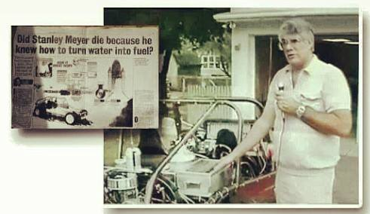
Motore ad acqua
Ad oggi molti stanno studiando la realizzazione di motori alimentati ad acqua che producono solo vapore acqueo e l'inquinamento atmosferico della vettura è quindi pari a zero.
La potenza viene generata dopo che l’acqua viene divisa in idrogeno ed ossigeno, elementi che reagiscono chimicamente per produrre energia, sfruttata per far muovere il veicolo.
In Italia il progetto dell'auto ad acqua porta il nome di Hydromoving, realizzato dall'ingegnere Lorenzo Errico. Si tratta in realtà di un’auto "ibrida", essa utilizza carburante come benzina, gasolio, metano o gpl, a cui viene aggiunto l'ossidrogeno prodotto dall'acqua per risparmiare una quantità variabile di carburante.

Slide 17
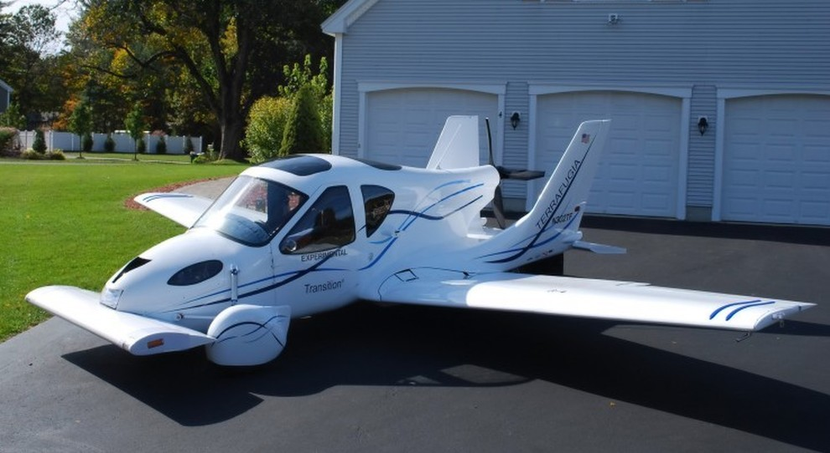
Auto che volano
Ha un motore elettrico ibrido e ali pieghevoli, dal 2019 arriva sul mercato Usa Transition, la prima macchina che vola. È prodotta da Terrafugia, società fondata nel 2006 da alcuni ricercatori del Mit di Boston. L’auto a due posti ha un’autonomia di volo di 600 km, vola ad un’altezza massima di tremila metri e ad una velocità di 160 Km orari. È un’auto a tutti gli effetti ma per guidarla e farla decollare è necessario avere un patentino da pilota.

Slide 18
IN PASSATO L’UOMO…
…HA USATO
LE RISORSE NATURALI

Slide 19
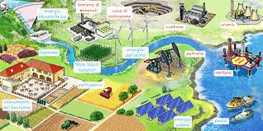
Con il termine risorse naturali si intendono tutte le sostanze, le forme di energia, le forze ambientali e biologiche proprie del nostro pianeta che, opportunamente trasformate e valorizzate, sono in grado di produrre ricchezza o valore e dare un contributo significativo all'evoluzione del sistema socio-economico.
Le risorse naturali si dividono in:
risorse idriche
risorse energetiche
risorse minerarie
Distinguiamo anche tra:
risorse rinnovabili, ovvero quelle che non si esauriscono con l'uso
risorse non rinnovabili, ovvero quelle disponibili in quantità limitata
Spesso in passato hanno usato queste risorse per muoversi...
Notes:
19

Slide 20
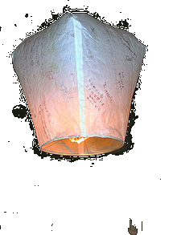
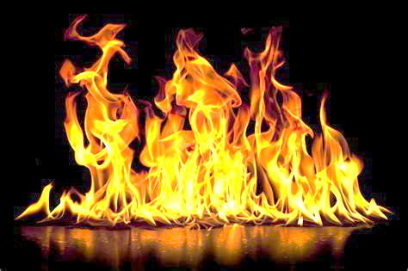
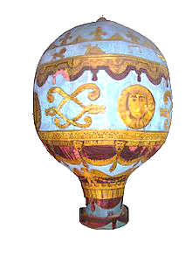
FUOCO E MONGOLFIERA
Notes:
20

Slide 21
Il fuoco è l'effetto di una combustione data da due risorse naturali, ossigeno (comburente),legna (combustibile) e innesco (fiammifero,accendino...) questi tre elementi formano il “triangolo del fuoco”. La sua scoperta risale all'incirca a 1 milione di anni fa e fu molto utile per la sopravvivenza dell'uomo.
Il fuoco venne usato anche nei mezzi di trasporto, infatti esso permette lo spostamento della mongolfiera.
LA MONGOLFIERA
La mongolfiera è un aereomobile che utilizza il fuoco per riscaldare l'aria e renderla più leggera di quella circostante ed ottenere una spinta verso l'alto necessaria per sollevarsi da terra secondo il principio di Archimede.
In passato le mongolfiere erano dei palloni ad aria calda senza equipaggio usati molto dai cinesi per segnalazioni militari, erano conosciute come lanterne.
Il primo volo documentato di un pallone ad aria calda avvenne l'8 agosto del 1709 a Lisbona. Il portogese Gusmao riuscì a far decollare un piccolo pallone fatto di carta piena d'aria calda a circa quattro metri dal suolo.
In seguito queste lanterne vennero migliorate e vi venne aggiunto un equipaggio;il primo volo accertato di un pallone capace di portare persone avvenne il 19 ottobe 1783 a Parigi, il pallone usava aria calda per volare e venne creato da Montgolfier (da cui il nome mongolfiera). In quell'occasione il pallone era vincolato a terra e portava a bordo tre scienziati francesi.
Il primo volo “libero” avvenne circa un mese dopo.
.
Notes:
21

Slide 22
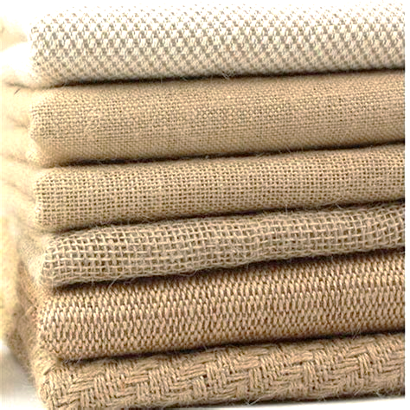
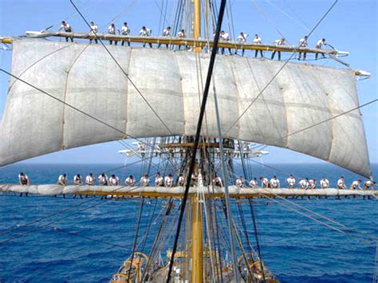
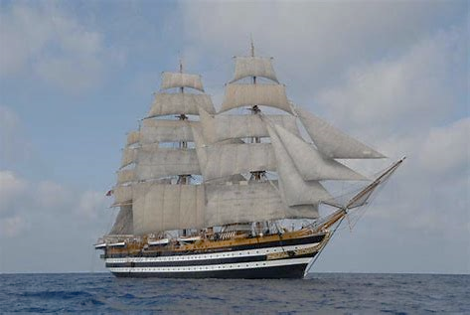
LE FIBRE TESSILI E LE VELE
Notes:
22

Slide 23
Le fibre tessili sono prodotti di origine naturale o artificiale dai quali è possibile ricavare un filato. In base alla loro origine, sono classificate in:
Fibre naturali
Fibre artificiali
Fibre sintetiche
Le fibre tessili naturali nel passato sono state utilizzate per creare le vele.
LE VELE
La vela è una superfice di tela di forma tale che, usando la forza del vento, genera propulsione. Il suo funzionamento si basa sulla dipendenza tra il vento (e la sua direzione) e uno o più elementi fissi o mobili presenti sul mezzo di trasporto. In base alla loro forma le vele si dividono in:
- quadrate: hanno la forma di un trapezio isoscele
- latine: hanno una forma triangolare
- auriche: hanno la forma di un trapezio
- bermudiane: hanno una forma triangolare
Notes:
23

Slide 24
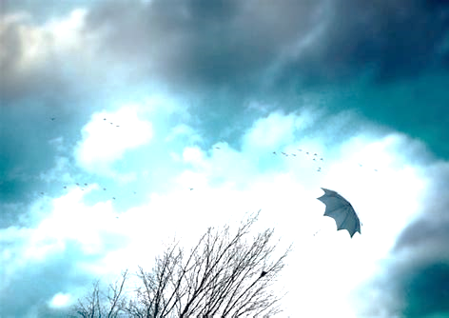
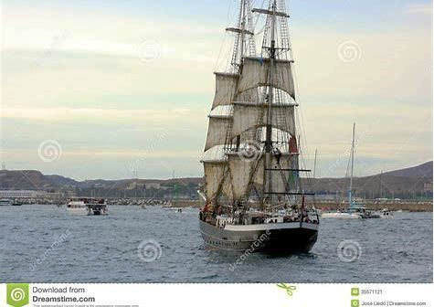
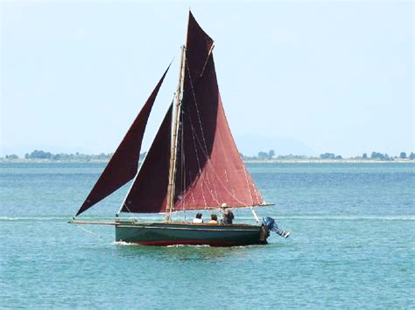
VENTO E BARCHE A VELA
Notes:
24

Slide 25
Il vento è il movimento di una massa d'aria atmosferica da un'area con alta pressione a un'area con bassa pressione.
Questa risorsa naturale ha da sempre permesso lo spostamento delle barche a vela.
LE BARCHE A VELA
La barca a vela è un tipo di imbarcazione la cui propulsione è affidata allo sfruttamento del vento.
All'inizio servivano per le attività quotidiane e la pesca poi per i trasporti lungo vie d'acqua che iniziarono a svilupparsi verso il 3000 a.C. sui grandi fiumi della Mesopotamia e dell' Egitto.
Inizialmente furono utilizzate come imbarcazioni cesti di calice, zattere di canne, barche di legno e presto ai remi si aggiunsero una vela e un timone e si aumentò la velocità dell'imbarcazione.
Le barche a vela si possono distinguere in:
derive: piccole barche sotto i 5-6 metri, senza cabina, destinate ad uso sportivo
barche a chiglia, dotate di una chiglia (trave) ed attrezzate per una permanenza più lunga
Notes:
25

Slide 26
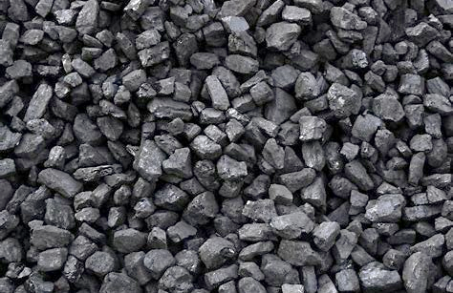
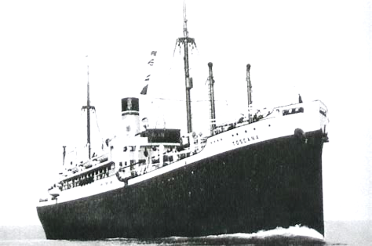
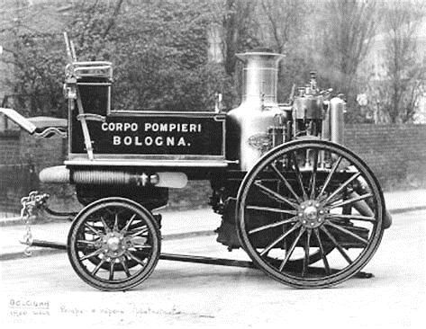
CARBONE E MACCHINE A VAPORE
Notes:
26

Slide 27
Il carbone è un antico minerale fossile originato dalla carbonificazione di materiale e resti vegetali che si sono accomulati in ambiente anaerobico (senza ossigeno). Il carbone inizia ad essere utilizzato alla fine del XVIII secolo con la rivoluzione industriale per alimentare le macchine a vapore, i macchinari produttivi e le caldaie dei mezzi di trasporto.
LA MACCHINA A VAPORE
In maniera molto semplice le macchine a vapore funzionano seguendo questo schema: una sorgente di calore (carbone) porta all'ebollizione una certa quantità d'acqua producendo vapore che, espandendosi, preme sulle pareti mettendo in movimento un pistone o una turbina, producendo così lavoro meccanico.
Il più importante progresso in questo campo è dovuto a James Watt che nel 1763 ebbe l'incarico di riparare un modello di macchina a vapore di Newcomen. Nel corso del lavoro individuò correttamente le cause dell'eccessivo consumo di vapore e riuscì a ridurre tale spreco facendo in modo che il vapore fosse scaricato in un recipiente comunicante con il cilindro: il condensatore (fondamentale invenzione di Watt). Ciò pertetteva il risparmio di circa 1/3 del carbone.
La macchina a vapore più nota è la locomotive, il rotabile ferroviale munito di motore usato per il traino del treno.
L'applicazione della macchina a vapore al trasporto sull'acqua fu di massima importanza dato che finalmente si poteva viaggiare senza dipendere dai venti. In seguito nacquero anche le navi azionate da macchine a vapore chiamate piroscafi, parola che contiene la radice greca “piro”= fuoco.
https://youtu.be/MoNvWJyBp0Q
Notes:
27

Slide 28
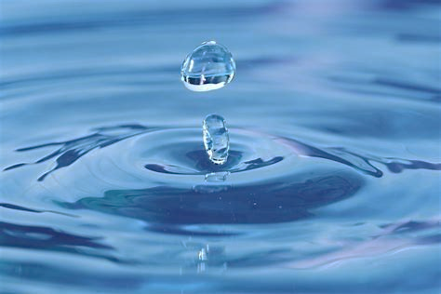
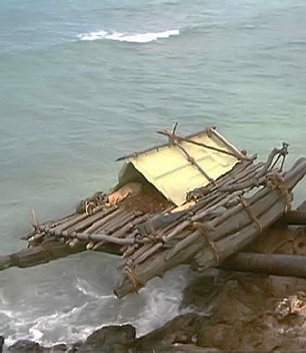
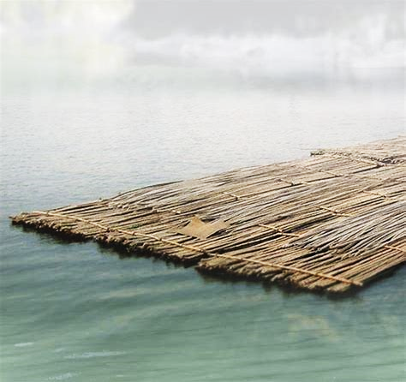
ACQUA E ZATTERE
Notes:
28

Slide 29
L'uomo ha sempre sfruttato l'acqua per muoversi, per questo i fiumi sono stati molto importanti. La fluitazione, cioè il trasporto lungo i fiumi di legname e di merci su zattere, è molto più antica del trasporto navale via mare, perchè riguarda acque interne più sicure.
Lo stesso trasporto marittimo, in epoche passate, avveniva solo vicino alle coste.
Probabilmente è stato un tronco caduto o fatto cadere in acqua il primo mezzo di trasporto durante la preistoria, solo successivamente si è capita la potenzialità di questa soluzione.
Attualmente, a livello europeo, questo tipo di trasporto è presente soprattutto in Francia, Germania, Austria e nei paesi nordeuropei (Svezia e Finlandia). I vantaggi sono:
- basso costo per il trasporto
- buona sicurezza per le merci
- minore inquinamento
- riduzione del traffico statale
Gli svantaggi sono legati ad eventi naturali come il maltempo e alla portata non regolare dei fiumi.
LA ZATTERA
La zattera è un'imbarcazione di forma piana formata da tronchi d'albero legati tra loro, è governata attraverso un remo. Era utilizzata soprattutto presso popoli primitivi, ora viene usata come mezzo di trasporto di merci.
Notes:
29

Slide 30
LE NOSTRE INVENZIONI PER IL NUOVO TRASPORTO SOSTENIBILE
Pensando anche noi alle risorse naturali della Terra, proponiamo

Slide 31
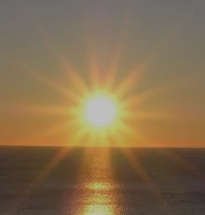
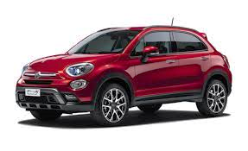
IL SOLE
Come sappiamo il sole emette delle radiazioni molto potenti che tutt'oggi vengono sfruttate per la produzione di energia attraverso i pannelli fotovoltaici.
Dati gli svariati problemi di sostenibilità, questa energia potrebbe essere usata per spostare auto o altri mezzi di trasporto.
APOLLO
Già si sta elaborando una simile idea che si basa sullo sfruttamento delle radiazioni solari posizionando pannelli fotovoltaici sul tetto di un'auto. Secondo alcuni studi un'auto di questo genere di giorno può percorrere 780 km mentre di notte 430 km e può raggiungere la velocità di 120 km/h. Ovviamente quest'idea va perfezionata ma potrebbe essere un prototipo per una futura auto che non inquina.
Notes:
31

Slide 32
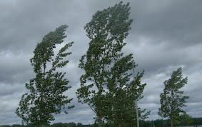
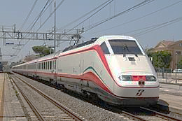
IL VENTO
L'energia eolica è l'energia del vento.
E' possibile sfruttare questa energia per la produzione di energia elettrica. Questa potrebbe essere usata per far muovere mezzi di trasporto terrestri .
EOLO
Per esempio si potrebbero posizionare delle pale eoliche, logicamente di piccole dimensioni, lungo i percorsi stradali. Queste potrebbero essere dei “distributori” di energia per le macchine elettriche. La stessa cosa si potrebbe fare per le ferrovie, i tram e la metro.
Notes:
32

Slide 33
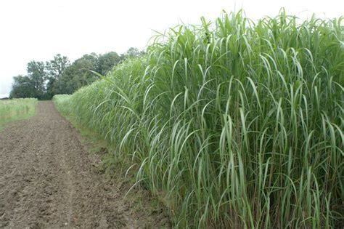
L’ERBA ELEFANTINA
L'erba elefantina è una graminacea con elevate prestazioni produttive. Si puo' utilizzare come coltura da biomassa (materiale di origine organica vegetale o animale che non ha subito alcun processo di fossilizzazione e che viene utilizzato per la produzione di energia).
E' stato appurato che da 20 tonnellate di biomassa secca ricavata da un ettaro coltivato con l' erba elefantina si ricava lo stesso potere calorifico di 8000 litri di petrolio.
Questo vegetale puo' essere utilizzato per produrre biocarburanti. Provenendo da una risorsa rinnovabile, potrebbe essere disponibile potenzialmente senza interruzione.
Questa erba potrebbe essere utile anche per ricavare l'energia elettrica necessaria per produrre l'idrogeno che le auto del futuro potranno usare per non inquinare le città.
Notes:
33

Slide 34
IN PASSATO L’UOMO…
…HA SVILUPPATO IDEE PROPRIE PARTENDO DA PROGETTI ALTRUI

Slide 35
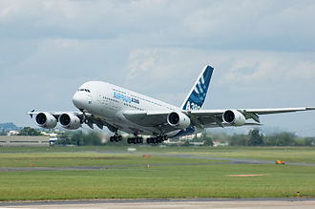
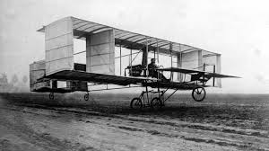
L’aeroplano

Slide 36
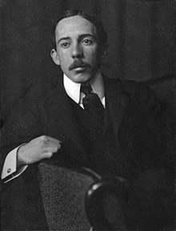
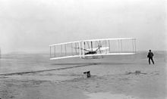
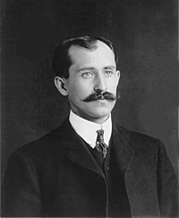

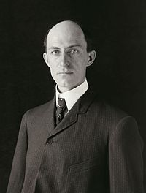
Il Flyer, il primo aeroplano propriamente detto, vide la luce nel 1903 quando i fratelli Wright riuscirono a far spiccare il volo ad una sorta di aliante dotato di un motore da 16 cavalli a Kill Devil Hill presso Kitty Hawk in Carolina del Nord. Questo primo volo durò 12 secondi, arrivando ad un'altezza di circa 120 piedi (40 metri), fu poco più che un balzo.
Alberto Santos-Dumont fu un ingegnere brasiliano e pioniere dell'aviazione. Progettista di dirigibili ed aeroplani, è talvolta considerato il padre di entrambe le macchine volanti, in quanto i suoi primi voli furono i primi a svolgersi su circuiti chiusi in presenza di ampio pubblico. In particolare, il volo del 14 bis del 12 novembre 1906, a differenza dei primi Wright catapultati, è considerata la prima dimostrazione pubblica di un aeroplano. Proprio per il decollo autopropellente Santos Dumont è ritenuto da una parte della comunità scientifica e aeronautica, principalmente nel suo paese di origine, come il padre dell‘aviazione.
Il primo aereo italiano fu invece costruito da Aristide Faccioli nel 1908.

Slide 37
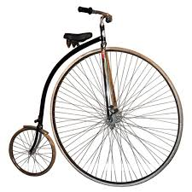
La bicicletta

Slide 38
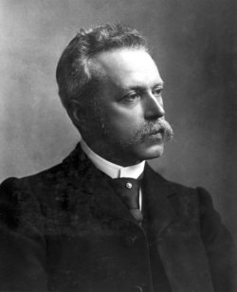
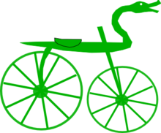
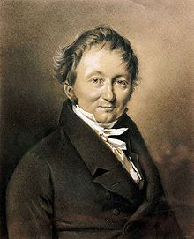
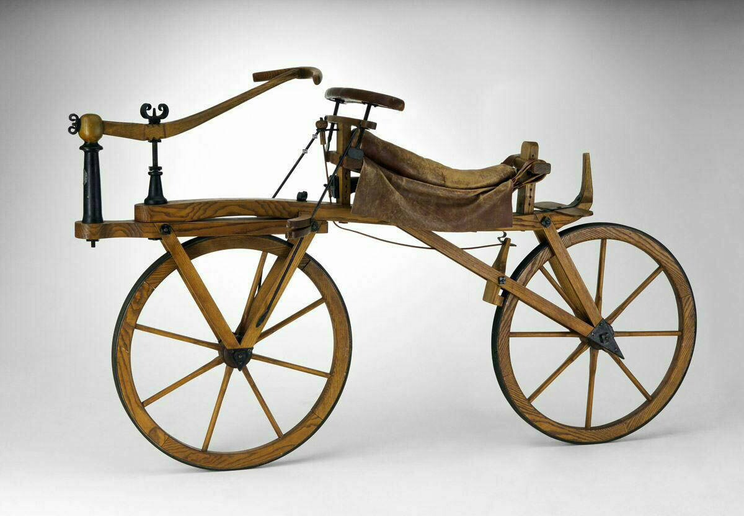
La bicicletta nasce in Francia nel 1791, anno in cui Mède de Sivrac progetta e costruisce il suo "celerifero". Nel 1817, un quarto di secolo più tardi, Karl Drais inventò la sua Laufmaschine (in tedesco, macchina da corsa) che fu chiamata dalla stampa "draisina". Nel 1861 Ernest Michaux montò su una draisina i primi pedali fissandoli al perno della ruota anteriore. Il biciclo fu molto in voga fino agli anni ottanta del XIX secolo.
Il sistema della trasmissione del moto generato dai pedali fu oggetto di grandi studi fino a quando, prima della fine del secolo, il problema della trasmissione del moto è risolto collegando i pedali ad una ruota dentata connessa ad una catena; questa soluzione tecnica consente di ridurre la dimensione della ruota anteriore.
Nel 1884 John K. Starley realizzò a Coventry la prima Safety Bicycle ("bicicletta di sicurezza") denominata "Rover" e destinata a ottenere un enorme successo commerciale: antesignana delle moderne bici, aveva ruote di dimensioni uguali e trasmissione a catena sulla ruota posteriore. In seguito ci furono altri progressi tecnologici. Nel 1888 Dunlop montò su un triciclo il primo pneumatico a camera d'aria.

Slide 39
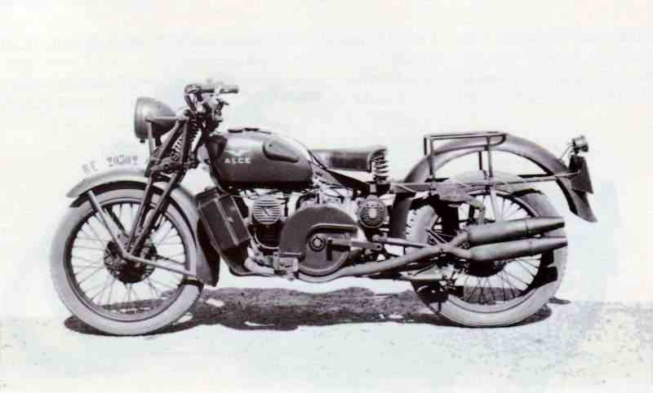
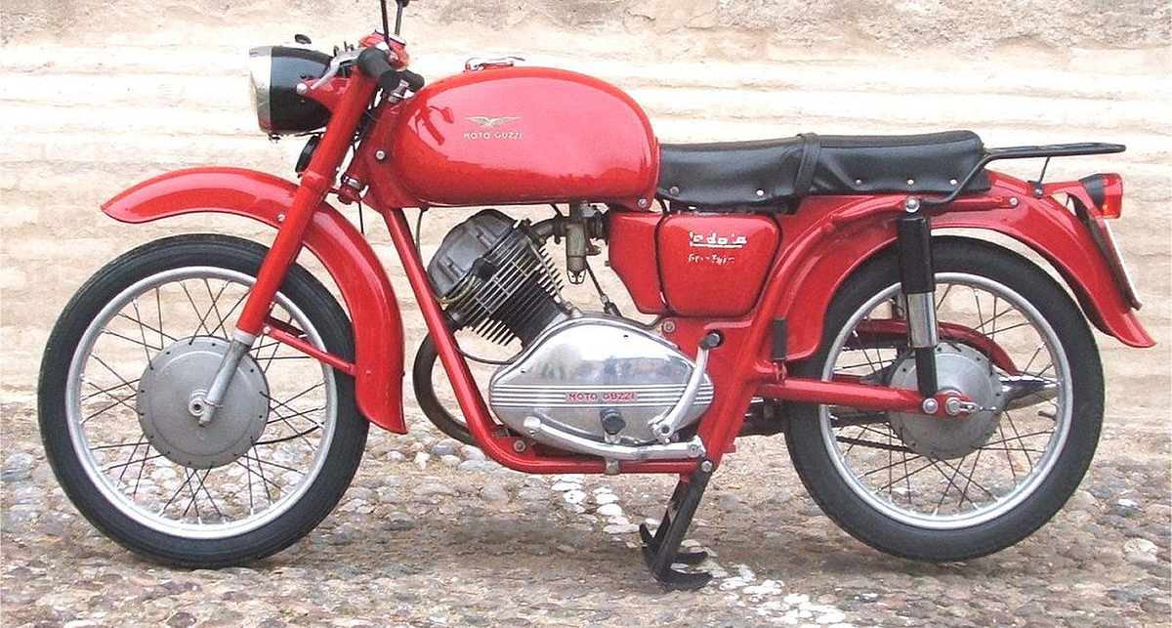
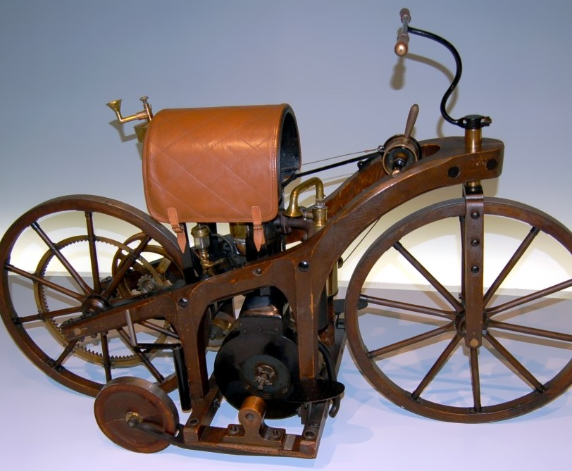
La motocicletta
BY-SA.
Questa foto di Autore sconosciuto è concessa in licenza in CC BY-SA.

Slide 40
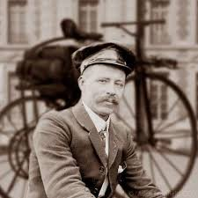
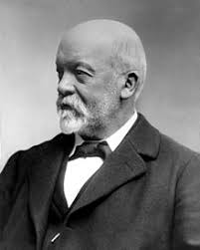



L'invenzione della motocicletta viene fatta risalire all'ingegnere francese Louis-Guillaume Perreaux che depositò il relativo brevetto il 16 marzo 1869 e realizzò un veicolo a due ruote funzionante a vapore chiamata Vélocipede à Grande Vitesse.
Il primo progetto di motocicletta dotata di motore a combustione interna, depositato presso l'ufficio brevetti di Roma nel 1879, è dell'ingegnere bergamasco Giuseppe Murnigotti che ideò una moto biposto, mossa da un propulsore 2T a combustione gassosa; al progetto non venne poi dato seguito materialmente, quindi il primo prototipo di motocicletta con motore a combustione interna si deve a due inventori tedeschi, Gottlieb Daimler e Wilhelm Maybach, che lo realizzarono nel 1885, in una piccola officina di Cannstatt (nelle vicinanze di Stoccarda).
Nel 1894 i primi esemplari funzionanti vennero messi in vendita dalla Hildebrand & Wolfmüller e da quel momento si assistette ad una continua evoluzione della motocicletta, grazie ad aziende di tutto il mondo, sia in Europa che negli USA.

Slide 41


Il risciò

Slide 42


Il primo risciò venne realizzato nel 1869 da un fabbro americano, Albert Tolman, per un missionario, il reverendo Jonathan Scobie, che ne è considerato l'inventore e che lo utilizzò per trasportare la moglie invalida per le strade di Yokohama.
Esistono tuttavia numerose altre teorie sull'origine del risciò. Una di queste vuole che fu realizzato in Giappone attorno al 1869 da Izumi Yosuke.
Questi mezzi, inizialmente, furono utilizzati dai mercanti cinesi per trasportare le merci e solo dal 1914 venne autorizzato il trasporto delle persone. La diffusione del risciò fu molto ampia in tutto il sud-est asiatico.
Oggi sono diffusi anche ad Amsterdam, la città delle biciclette. Sono composti da biciclette coadiuvate nella pedalata da un motorino elettrico, vengono usati soprattutto come alternativa ai taxi, che, per via dei canali, non sono molto diffusi.

Slide 43
LE NOSTRE INVENZIONI PER IL NUOVO TRASPORTO SOSTENIBILE
Ispirandoci anche noi alle idee di importanti inventori, proponiamo

Slide 44




TRENOPIL
ABBIAMO PENSATO AD UN TRENO CHE NON ABBIA BISOGNO DI CARBURANTE, ROTAIE O ENERGIA ELETTRICA.
SFRUTTA LA FORZA MAGNETICA (INVENTATA DA JAMES CLERK MAXWELL NEL 1879) A CONTATTO CON LA BATTERIA (INVENTATA DA ALESSANDRO VOLTA) E IL RAME
QUESTO TRENO HA UNA FORMA ROTONDA, È RICOPERTO DA UNO STRATO DI BATTERIE. ALL’INIZIO E ALLA FINE DEL TRENO C’E’ UN ENORME MAGNETE, IL MEZZO PASSA NECESSARIAMENTE IN UN TUNNEL RICOPERTO DI RAME

Slide 45





BATTEOPLANO
ABBIAMO PENSATO AD UN ELICOTTERO (INVENTATO DAI FRATELLI WRIGHT) CHE NON HA BISOGNO DI CARBURANTE, USA UN’ELICA MAGNETICA
L’ELICA HA I CONTORNI DI RAME E ALL’INTERNO ALLUMINIO. È ATTACCATA PER MEZZO DI UN PALO FATTO CON LE PILE

Slide 46


AUTOMARINO
Questo progetto tratta di un sottomarino che sfrutta l’ambiente in cui si trova, cioè l’acqua (energia idroelettrica).
Questo sottomarino si muove grazie all’energia idroelettrica. L’acqua passa dentro un tubo (condotto forzato) che la porta nella turbina, genera così energia elettrica per il motore, che a sua volta fa muovere il sottomarino.

Slide 47
IN PASSATO L’UOMO…
…HA OSSERVATO GLI ANIMALI

Slide 48

È stato osservato il volo degli uccelli
L’ORNITOTTERO: è un aereomobile a superfice alare battente. Il primo disegno di ornitottero risale a Leonardo Da Vinci. Rappresenta il più antico tentativo di progettare un oggetto volante più pesante dell’aria.
Il complesso meccanismo riproduceva le ali di un uccello.

Slide 49

IL GRANDE NIBBIO: era una macchina in legno, il meccanismo è stato ideato come un’imitazione del volo battente, secondo Leonardo serviva soprattutto per un volo planato. Egli la realizzò tra la fine del 1400 e l’inizio del 1500.

Slide 50


Sono stati osservati gli animali galleggiare sull’acqua
L'antica civiltà dei Sumeri nata in Mesopotamia, sfruttò i disagi di una terra a volte inospitale a causa delle inondazioni, per trasformarli in idee rivoluzionarie, creando oggetti, tecnologie e modi di comunicare che hanno profondamente influenzato le civiltà successive fino ad arrivare ai giorni nostri.
Per i trasporti via acqua, i Sumeri, imitando forme e movimenti di animali acquatici, crearono delle barche in vimini, molto incurvate e successivamente le costruirono in legno per trasportare merci più pesanti.

Slide 51


Sono stati osservati gli animali sotto il livello dell’acqua
Il sottomarino è un mezzo navale che è stato ispirato da mammiferi marini e pesci, da questi ne è stata imitata la forma esterna.
Un sottomarino può essere impiegato per trasporti, scopi militari, scopi scientifici e di soccorso. Lo sviluppo del mezzo subacqueo ha avuto impulso a partire dal 1850 in conseguenza dell'interesse militare per le sue potenzialità belliche.

Slide 52
Ispirandoci anche noi agli animali, proponiamo
LE NOSTRE INVENZIONI PER IL NUOVO TRASPORTO SOSTENIBILE

Slide 53

MUCCABUS
Autobus a forma di mucca che, quando incontra molto traffico, si solleva e corre superando i veicoli. Esso è alimentato a fieno.

Slide 54
AEREO A FORMA DI VOLATILE CHE CAPTA LA ROTTA CORRETTA IN BASE AL SEME CON CUI SI È CIBATO
BECCAEREO

Slide 55
TAPISCAVALLAMION
Camion alimentato a energia prodotta dalla corsa dei cavalli su un tapis roulant.

Slide 56

TRIVELLA CON DUE BRACCI MECCANICI CHE IMITANO I MOVIMENTI DELLA TALPA AL FINE DI ESPLORARE IL SOTTOSUOLO.
QUESTO MEZZO UTILIZZA ENERGIA SPRIGIONATA DALLA COMBUSTIONE DI RIFIUTI ORGANICI.
TALPARMATOR

Slide 57
BALERINO
Sottomarino a forma di balena che funge da filtro per la pulizia delle acque e come mezzo di esplorazione del fondale.

Slide 58
Dopo aver analizzato le idee del passato e ipotizzato nostre soluzioni che rispettino l’ambiente…

Slide 59
Abbiamo concluso che
IL FUTURO DELLA MOBILITÀ È DI CHI…FA GIRARE LE RUOTE DEL CERVELLO!

